Slide 1
spring
源码学习

Slide 2
spring整体架构
Data Access/Integration
Web(MVC/Remoting)
JDBC
ORM
Web
OXM
JMS
Servlet
Portlet
Transactions
AOP
Aspects
Instrumentation
Core Container
Beans
Core
Context
Expression Language
Test

Slide 3
核心容器：核心容器提供 Spring 框架的基本功能。核心容器的主要组件是 BeanFactory，它是工厂模式的实现。BeanFactory 使用控制反转 （IOC） 模式将应用程序的配置和依赖性规范与实际的应用程序代码分开。
Spring 上下文：Spring 上下文是一个配置文件，向 Spring 框架提供上下文信息。Spring 上下文包括企业服务，例如 JNDI、EJB、电子邮件、国际化、校验和调度功能。
Spring AOP：通过配置管理特性，Spring AOP 模块直接将面向方面的编程功能集成到了 Spring 框架中。所以，可以很容易地使 Spring 框架管理的任何对象支持 AOP。Spring AOP 模块为基于 Spring 的应用程序中的对象提供了事务管理服务。通过使用 Spring AOP，不用依赖 EJB 组件，就可以将声明性事务管理集成到应用程序中。
Spring DAO：JDBC DAO 抽象层提供了有意义的异常层次结构，可用该结构来管理异常处理和不同数据库供应商抛出的错误消息。异常层次结构简化了错误处理，并且极大地降低了需要编写的异常代码数量（例如打开和关闭连接）。Spring DAO 的面向 JDBC 的异常遵从通用的 DAO 异常层次结构。
Spring ORM：Spring 框架插入了若干个 ORM 框架，从而提供了 ORM 的对象关系工具，其中包括 JDO、Hibernate 和 iBatis SQL Map。所有这些都遵从 Spring 的通用事务和 DAO 异常层次结构。
Spring Web 模块：Web 上下文模块建立在应用程序上下文模块之上，为基于 Web 的应用程序提供了上下文。所以，Spring 框架支持与 Jakarta Struts 的集成。Web 模块还简化了处理多部分请求以及将请求参数绑定到域对象的工作。
Spring MVC 框架：MVC 框架是一个全功能的构建 Web 应用程序的 MVC 实现。通过策略接口，MVC 框架变成为高度可配置的，MVC 容纳了大量视图技术，其中包括 JSP、Velocity、Tiles、iText 和 POI。

Slide 4
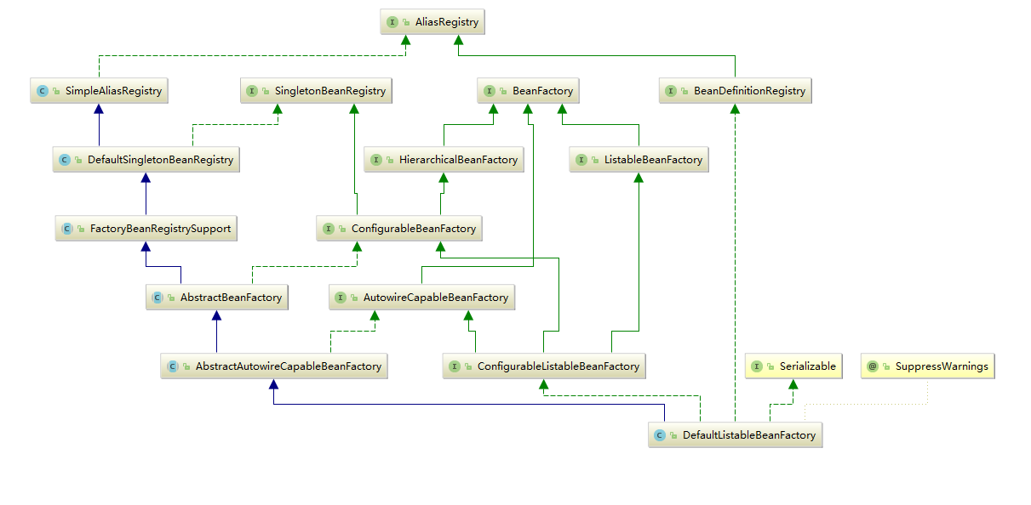
DefaultListableBeanFactory类(beans包)

Slide 5
AliasRegistry：定义对alias的简单增删改查等操作。
SimpleAliasRegistry：主要使用map作为alias的缓存，并对接口AliasRegistry进行实现。
SingletonBeanRegistry：定义对单例的注册和获取。
DefaultSingletonBeanRegistry：对SingletonBeanRegistry接口各函数的实现。
HierarchicalBeanFactory：继承了BeanFactory，增加了对parentFactory的支持。
BeanFactory：定义获取bean及bean的各种属性。
BeanDefinitionRegistry：定义了对BeanDefinition的各种增删改查。
FactoryBeanRegistrySupport：在DefaultSingletonBeanRegistry的基础上增加了对FactoryBean的特殊功能处理。
ConfigurableBeanFactory：提供配置factory的各种方法。
ListableBeanFactory：根据各种条件获取bean的配置清单。
AbstractBeanFactory:综合了FactoryBeanRegistrySupport 和ConfigurableBeanFactory的功能。
AutowireCapableBeanFactory：提供创建bean，自动注入，初始化以及应用bean的后处理器。
AbstractAutowireCapableBeanFactory：综合 AbstractBeanFactory并对接口AutowireCapableBeanFactory实现。
ConfigurableListableBeanFactory：BeanFactory配置清单，指定忽略类型及接口等。
DefaultListableBeanFactory：综合了上面所有的功能，主要是对bean注册后的处理。

Slide 6
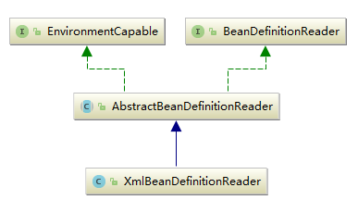





XmlBeanDefinitionReader（UML图beans包）
user
实现
user
user
user

Slide 7
ResourceLoader:定义资源加载器，主要应用于根据给定的资源文件地址返回对应的Resource。
BeanDfinitionReader:主要定义资源文件的读取并转换为BeanDefinition的各个功能。
EnvironmentCapable:定义获取Environment方法。
EnvironmentCapable:定义获取Environment方法。
AbstractBeanDefinitionReader:对EnvironmentCapable,BeanDefinitionReader类定义的功能进行实现。
BeanDefinitionDocumentReader:定义读取Document并注册BeanDefinition的功能。
BeanDefinitionParserDelegate:定义解析Element的各种方法。
DefaultBeanDefinitionDocumentReader类对Docment进行解析，并使用BeanDefinitionPareserDelegate对Element进行解析。

Slide 8
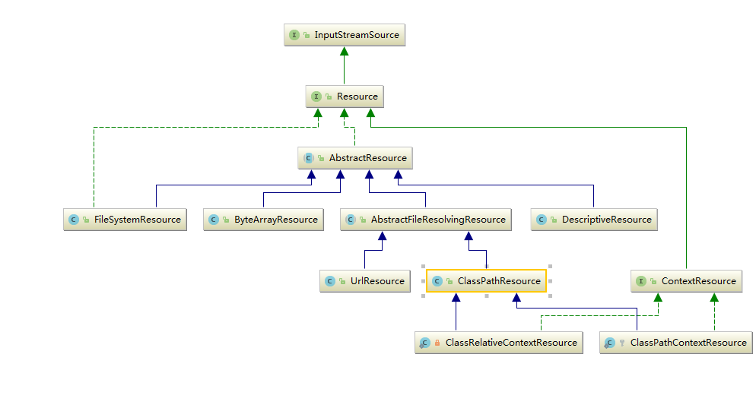
spring配置文件的封装calssPathResource（beans包）

Slide 9

请在此输入您的标题
请在此输入您的文本。请在此输入您的文本。请在此输入您的文本。请在此输入您的文本。请在此输入您的文本。请在此输入您的文本。请在此输入您的文本。请在此输入您的文本。

Slide 10

请在此输入您的标题
请在此输入您的文本。请在此输入您的文本。请在此输入您的文本。请在此输入您的文本。

Slide 11



目 录
壹
贰
叁
肆
请输入你的标题
请输入你的标题
请输入你的标题
请输入你的标题

Slide 12
输入节标题
壹

Slide 13



壹
请在此输入您的文本。请在此输入您的文本。请在此输入您的文本。请在此输入您的文本。请在此输入您的文本。请在此输入您的文本。
贰
请在此输入您的文本。请在此输入您的文本。请在此输入您的文本。请在此输入您的文本。请在此输入您的文本。请在此输入您的文本。

Slide 14



输入标题
单击此处输入文本内容，单击此处输入文本内容，单击此处输入文本内容，单击此处输入文本内容，单击此处输入文本内容，单击此处输入文本内容，单击此处输入文本内容，单击此处输入文本内容，单击此处输入文本内容，单击此处输入文本内容， 单击此处输入文本内容，单击此处输入文本内容， 单击此处输入文本内容， 单击此处输入文本内容，单击此处输入文本内容

Slide 15




请在此输入您的标题
请在此输入您的文本。请在此输入您的文本。请在此输入您的文本。请在此输入您的文本。请在此输入您的文本。请在此输入您的文本。请在此输入您的文本。请在此输入您的文本。请在此输入您的文本。
请在此输入您的文本。请在此输入您的文本。请在此输入您的文本。请在此输入您的文本。请在此输入您的文本。请在此输入您的文本。

Slide 16
请在此输入您的标题
请在此输入您的文本。请在此输入您的文本。请在此输入您的文本。

Slide 17
请在此输入您的文本。请在此输入您的文本。请在此输入您的文本。请在此输入您的文本。请在此输入您的文本。请在此输入您的文本。请在此输入您的文本。请在此输入您的文本。请在此输入您的文本。请在此输入您的文本。请在此输入您的文本。请在此输入您的文本。请在此输入您的文本。请在此输入您的文本。请在此输入您的文本。请在此输入您的文本。请在此输入您的文本。请在此输入您的文本。请在此输入您的文本。请在此输入您的文本。请在此输入您的文本。请在此输入您的文本。请在此输入您的文本。请在此输入您的文本。请在此输入您的文本。请在此输入您的文本。请在此输入您的文本。请在此输入您的文本。请在此输入您的文本。请在此输入您的文本。

Slide 18



请在此输入您的标题
请在此输入您的文本。请在此输入您的文本。请在此输入您的文本。请在此输入您的文本。请在此输入您的文本。请在此输入您的文本。请在此输入您的文本。

Slide 19
谢谢欣赏

